Slide 1
数据驱动与时空特征的交响： Informer与TVP-VAR模型融合赋能PM2.5污染防治

Slide 2
目的和挑战
问题：
1.长沙PM2.5污染防治；精确性不足
2.通过引入informer解决预测问题
3.深度学习模型难解释性；再引入。。。模型来解决可解释性问题
创新点：
1.融合模型；
2.多变量；（多站点时空双模态联动分析）

Slide 3
背景现状
Notes:
为了解决以上问题，作者提出了
第一张图：指令生成与训练流程总览图
首先作者设计一批英文指令模板，使用 GPT-4 对这些模板进行扩写和重写，生成多种自然语言表达
通过Sampling（构建训练数据）把 ECG 信号 + 生成好的指令组合成一条训练样本（user prompt）。作为 LLM 的输入，也就是Report Generator（报告生成器）。
最后模型生成的报告 𝑦 ^ y ^ ，在训练的时候 会与真实报告 𝑦 ∈ ECG Set 进行比较；
总结：该图展示了 MEIT 如何构造高质量、多样化的 instruction tuning 数据集，并将 ECG 信号与自然语言提示联合输入给 LLM 模型，从而学习医学报告生成任务。

Slide 4
framework

Slide 5
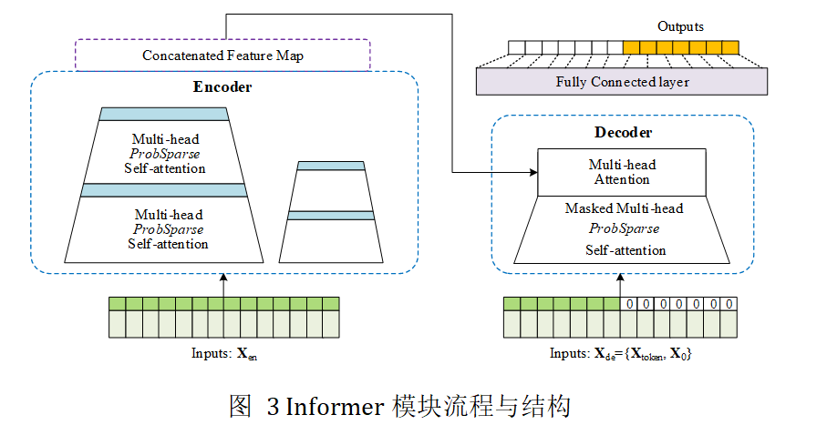
编码器
编码器
生成式解码器
稀疏自注意力机制
Notes:
详细：

Slide 6
TVP-VAR

Slide 7
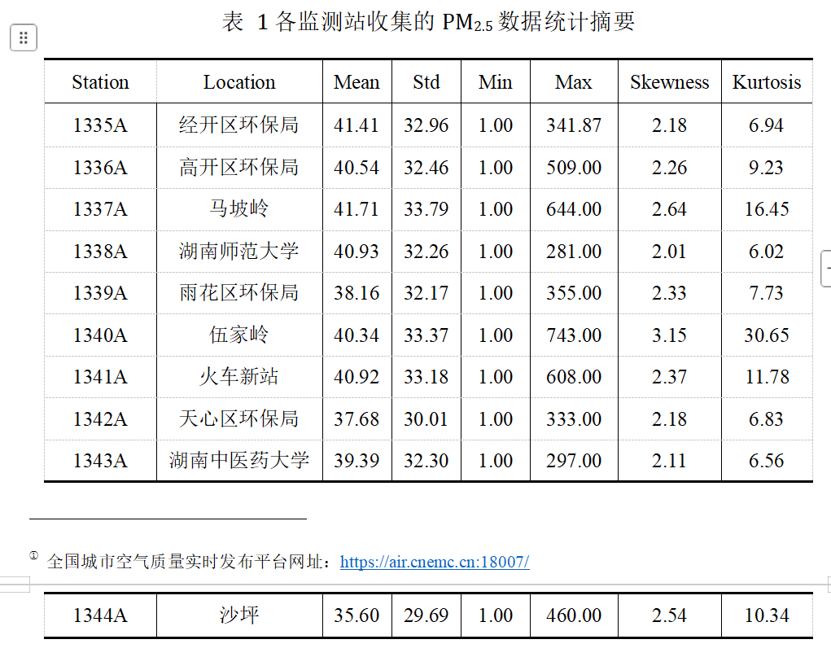
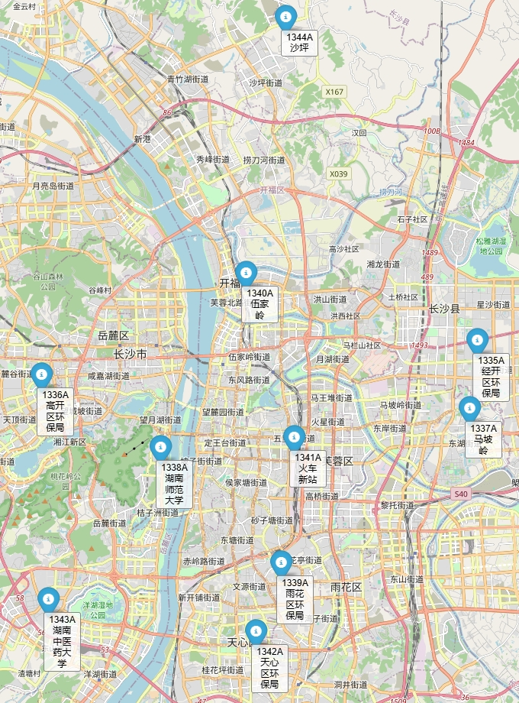
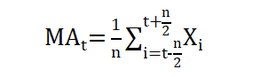
数据处理

Slide 8
实验验证
01
02
03
04
05
06
对比实验
informer预测可视化
平稳与趋势性检验
季节性分析
STL分解与降噪
消融实验
评估生成质量与语义贴合程度。
验证模型是否能泛化到不同国家/设备的数据。
测试对信号噪声的抗扰能力。
对比不同模态融合方式的效果。
研究模型规模与性能关系。
验证 instruction tuning 的关键性。
Notes:
通过6类实验，全面验证了 MEIT 框架在报告质量、跨域泛化、抗噪声干扰等其他方面的优势，为 LLMs 与医疗信号（如 ECG）的多模态融合提供了可落地的技术方案，推动自动化心电图报告生成的临床应用。

Slide 9
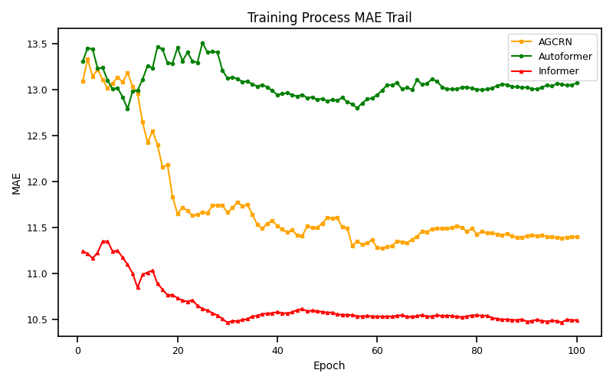
对比实验
Station | MAE | RMSE | MAPE | WAPE
1335A | 9.4111 | 12.7471 | 72.3178 | 0.3606
1336A | 9.8936 | 13.3689 | 42.7812 | 0.3425
1337A | 11.1494 | 14.8103 | 79.9186 | 0.3907
1338A | 13.1485 | 17.7274 | 93.4336 | 0.4485
1339A | 7.5907 | 10.4621 | 36.7435 | 0.2933
1340A | 13.8435 | 18.6431 | 113.0364 | 0.5042
1341A | 11.2464 | 15.6111 | 74.5447 | 0.3897
1342A | 9.8101 | 13.7017 | 73.4722 | 0.3795
1343A | 11.2076 | 15.4785 | 65.1525 | 0.3906
1344A | 10.3656 | 13.7685 | 77.2753 | 0.4361
Method | 16h |  |  |  | 24h |  |  |  | 32h
 | MAE | RMSE | WAPE | CORR | MAE | RMSE | WAPE | CORR | MAE | RMSE | WAPE | CORR
HI | 11.820 | 17.031 | 0.421 | 0.567 | 11.856 | 16.901 | 0.422 | 0.5702 | 13.681 | 19.0925 | 0.487 | 0.458
AGCRN | 10.704 | 15.274 | 0.381 | 0.593 | 11.202 | 15.735 | 0.398 | 0.5528 | 11.536 | 16.0474 | 0.411 | 0.481
Autoformer | 14.791 | 19.743 | 0.466 | 0.607 | 12.163 | 16.659 | 0.433 | 0.5877 | 12.997 | 17.6139 | 0.463 | 0.541
Informer | 10.180 | 14.732 | 0.362 | 0.614 | 10.725 | 15.313 | 0.382 | 0.5772 | 11.271 | 15.9321 | 0.401 | 0.539

Slide 10
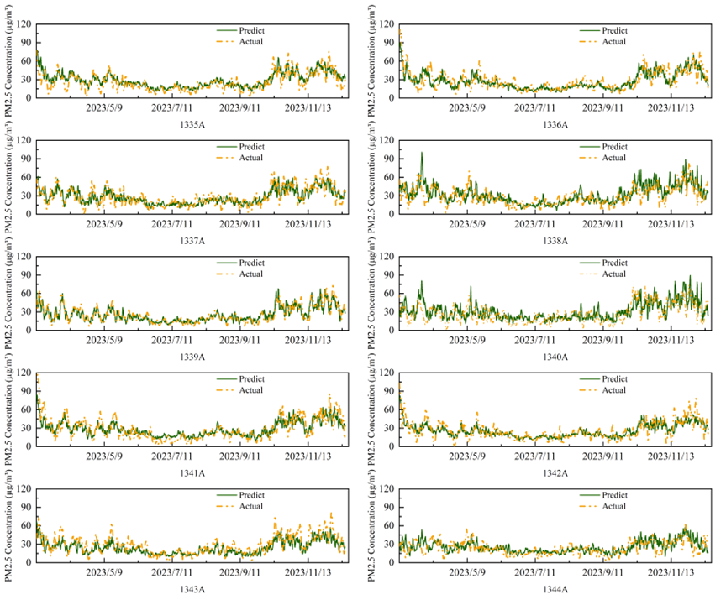
informer预测结果可视化

Slide 11
平稳性和趋势性检验
Series | KPSS Statistic | KPSS p-value | Stationary (KPSS)
1335A | 0.617 | 0.021 | FALSE
1336A | 0.531 | 0.035 | FALSE
1337A | 0.683 | 0.015 | FALSE
1338A | 0.632 | 0.020 | FALSE
1339A | 0.668 | 0.017 | FALSE
1340A | 0.955 | 0.010 | FALSE
1341A | 0.534 | 0.034 | FALSE
1342A | 0.553 | 0.030 | FALSE
1343A | 0.556 | 0.029 | FALSE
1344A | 0.532 | 0.034 | FALSE
Station | Mann-Kendall p-value | Mann-Kendall Trend | Seasonal Strength
1335A | 0.046155636 | monotonic trend | 2.130934812
1336A | 0.055782431 | no obvious trend | 1.78917233
1337A | 0.002523651 | monotonic trend | 2.041813236
1338A | 0.004605531 | monotonic trend | 1.853233678
1339A | 0.004659017 | monotonic trend | 1.97798666
1340A | 4.02403E-05 | monotonic trend | 2.18879166
1341A | 0.080926269 | no obvious trend | 1.84983662
1342A | 0.107410102 | no obvious trend | 1.977754076
1343A | 0.056416017 | no obvious trend | 1.912182751
1344A | 0.053307067 | no obvious trend | 1.871488668
Notes:
因为TVP-VR模型采用了贝叶斯时间变化的参数估计方法，频度过高会导致计算量过大，因此采用日度均质化，因此后续数据都降频处理，但都保存趋势和季节性特征。
因为TVP-VR模型需要平稳的序列，由于PM2.5是环境科学数据，因此依照理论指导，需要检验季节性和趋势性对序列平稳性的影响
图一因为p值小于0.05，所以十个站点序列不平稳。
图二P值大于0.05没趋势，Seasonal Strength>1.5季节性很强
因为平稳性受趋势性和季节性影响，因为TVP-VR模型需要平稳的序列，所以要剔除趋势性和季节性。

Slide 12
季节性可视化
Station | weekly | monthly | quarterly | annual
1335A | 0.0942 | 0.2131 | 0.5193 | 1
1336A | 0.2364 | 0.0693 | 0 | 1
1337A | 0.1077 | 0.2122 | 0.4543 | 1
1338A | 0.1108 | 0.2042 | 0.601 | 1
1339A | 0.1072 | 0.0887 | 0.5558 | 1
1340A | 0.0962 | 0.2057 | 0.6322 | 1
1341A | 0.1448 | 0.1549 | 0.3319 | 1
1342A | 0 | 0.0733 | 0.4725 | 1
1343A | 0.158 | 0.1169 | 0.5475 | 1
1344A | 0.0968 | 0.2647 | 0.5474 | 1
Notes:
informer预测结果的统计检验
STL分解法提取序列的平稳性检验
TVP-VAR连通网络分析结果

Slide 13
表格

Slide 14
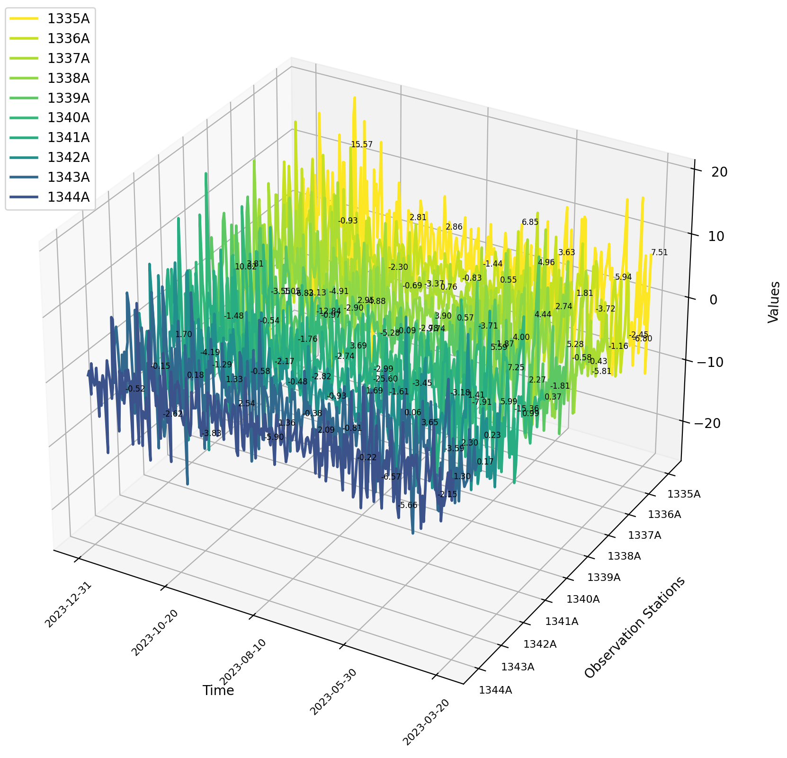
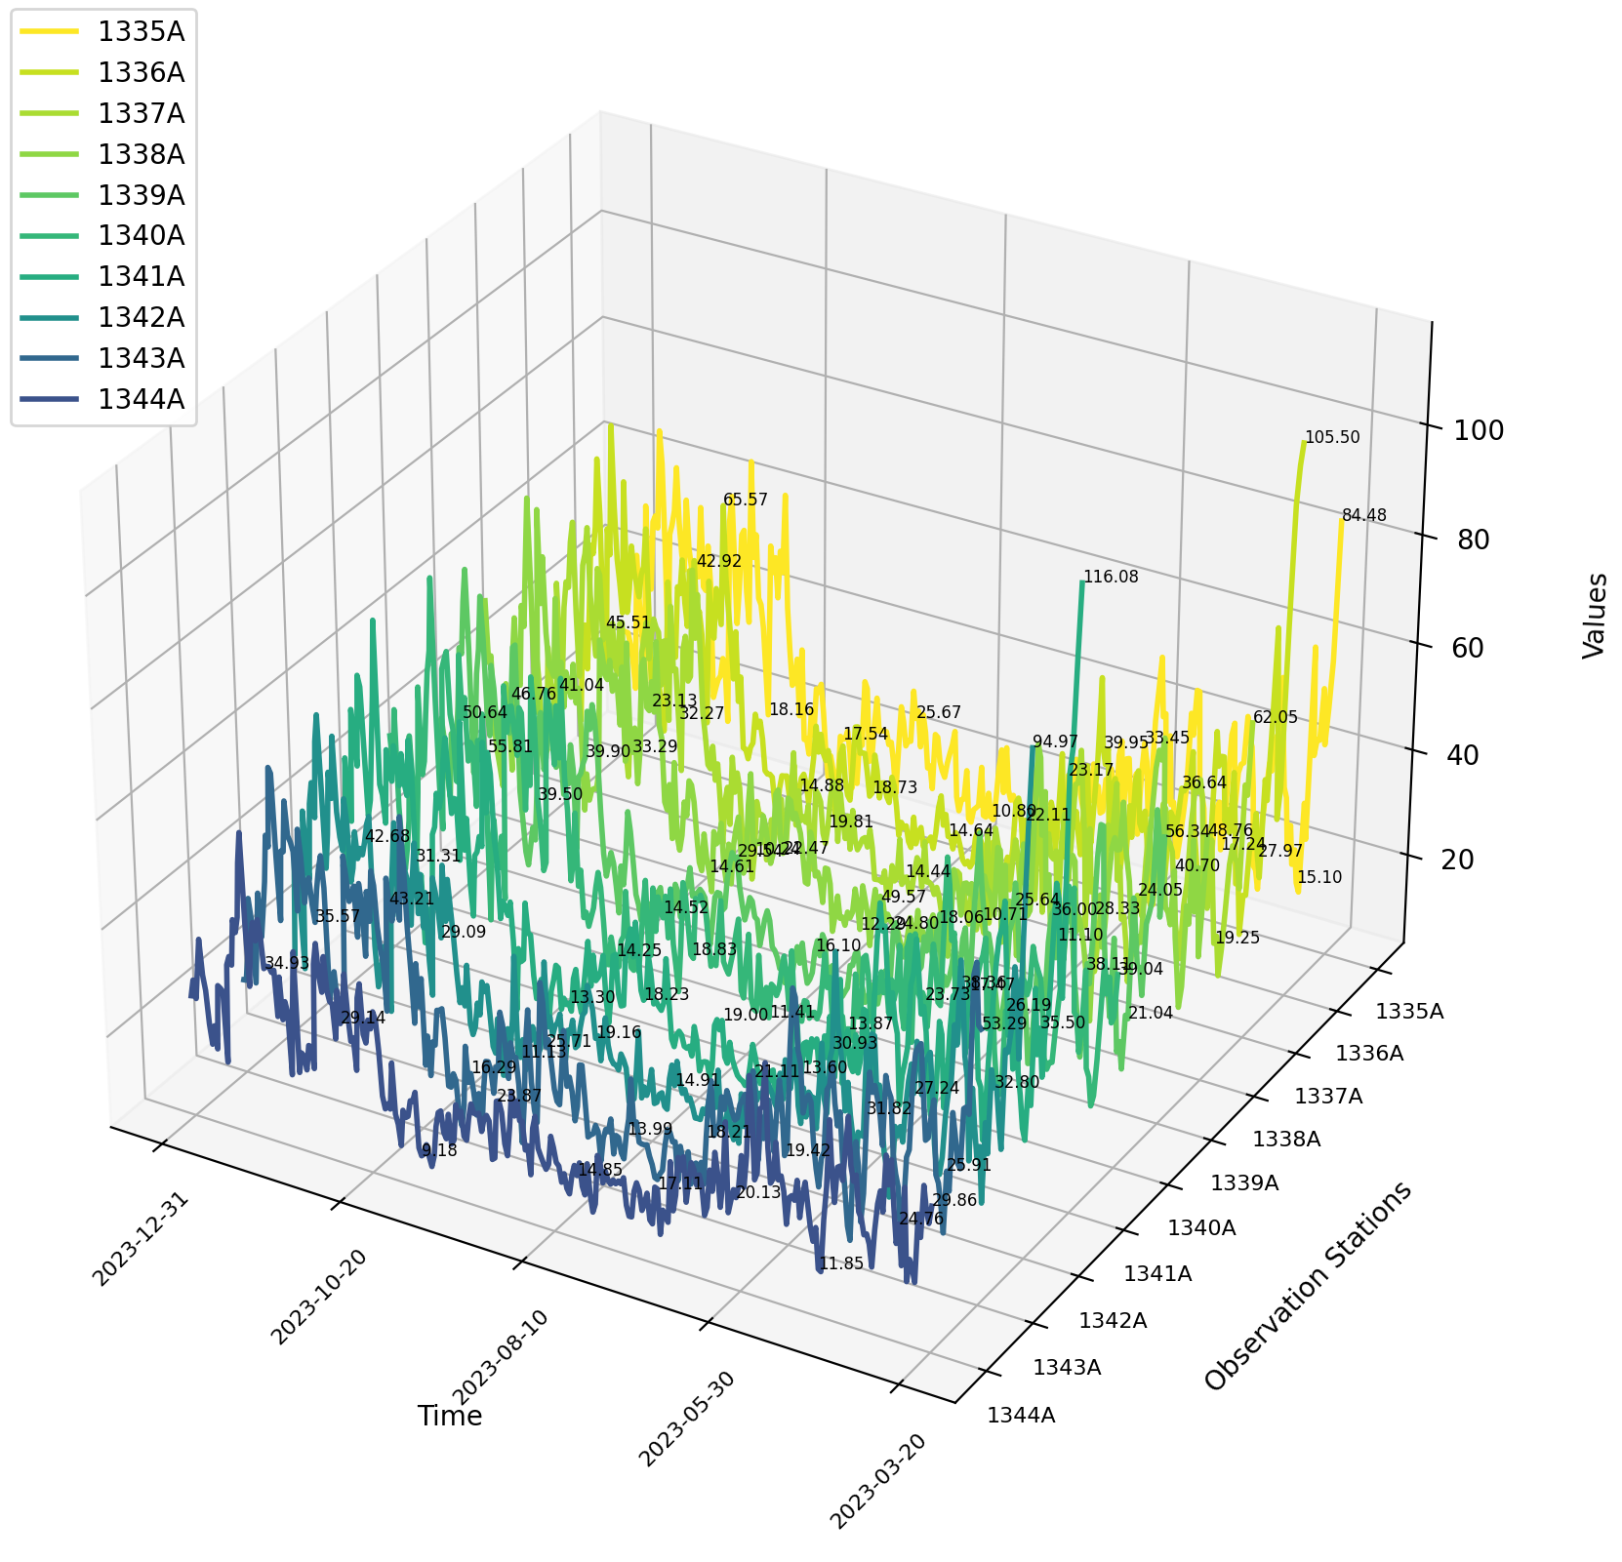
模态融合对比（残差）
Notes:
图一是原序列，图二是去除季节性与趋势性的平稳性序列

Slide 15
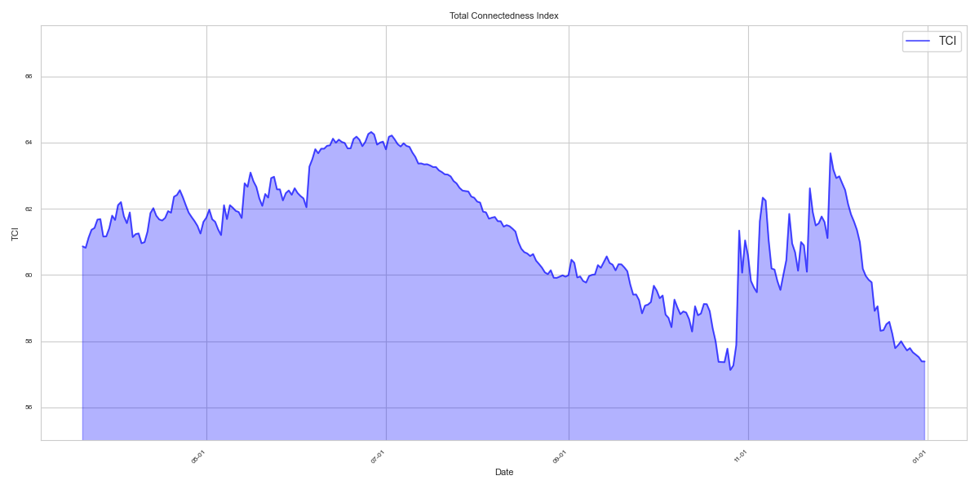
总体动态连通指数

Slide 16
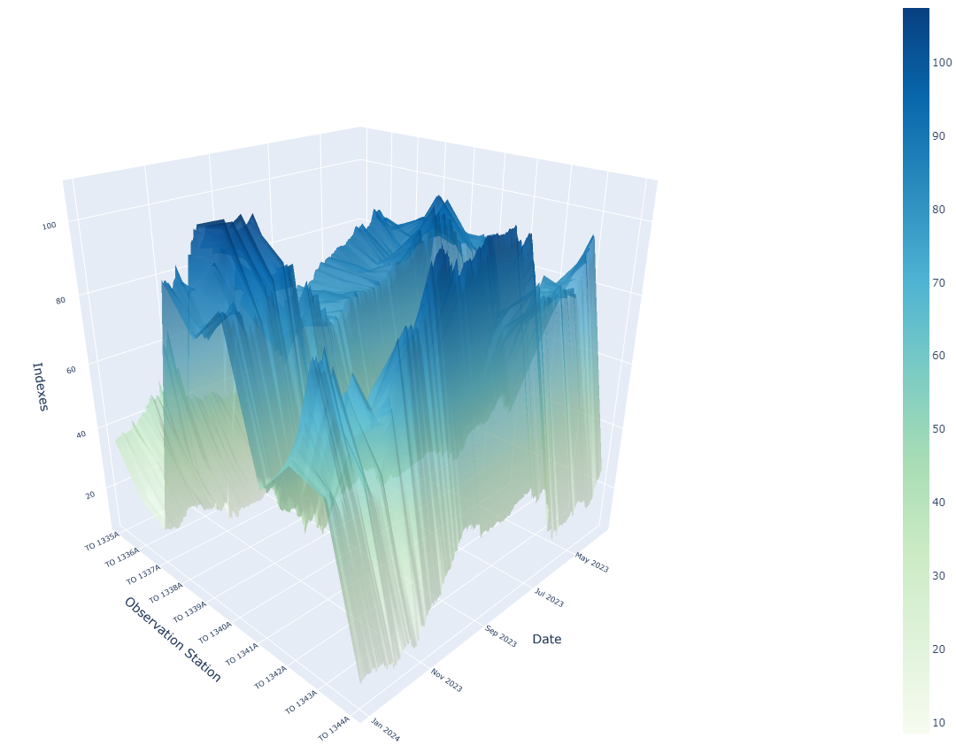
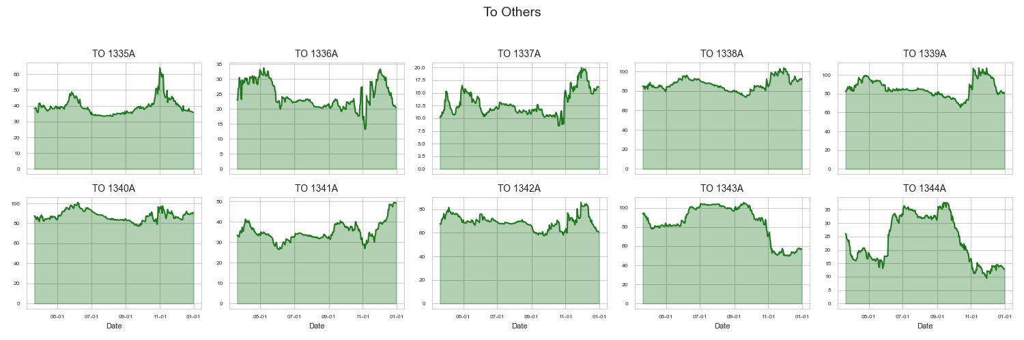
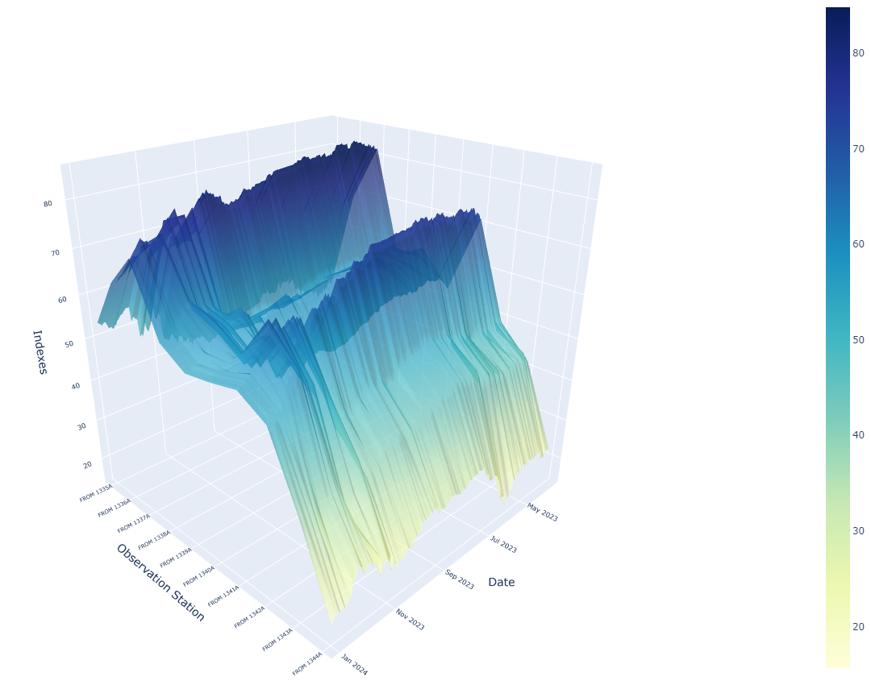
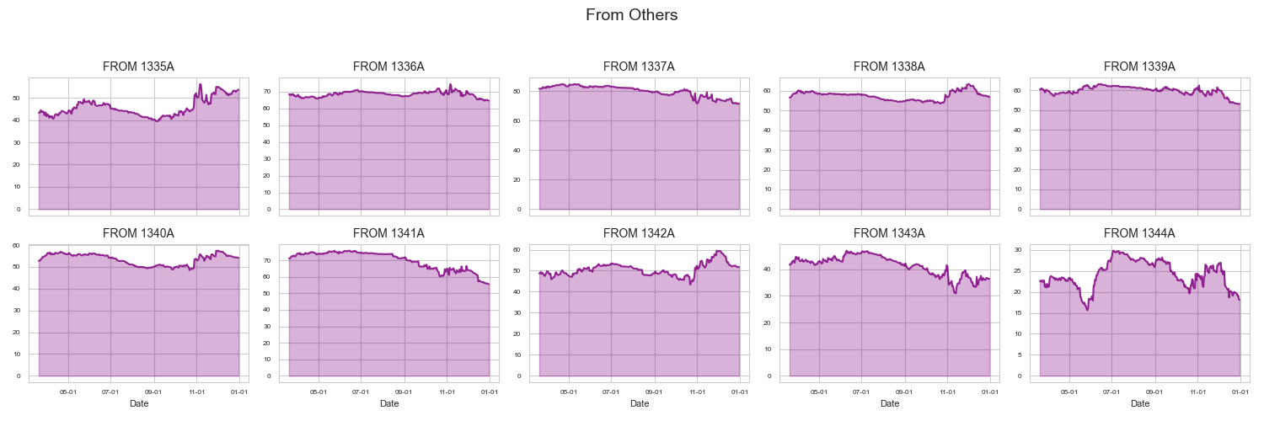
PM2.5值变化后各站点向连通网络输出的影响与高维曲面
PM2.5值变化后各监测站点承受监测网络的影响与高维曲面
(a)数值图
(b)高维曲面图

Slide 17
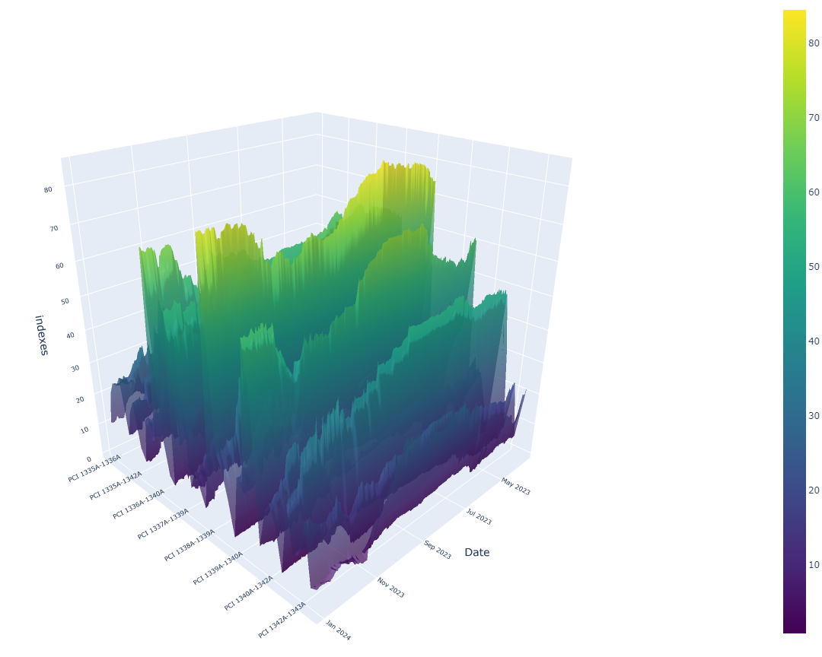
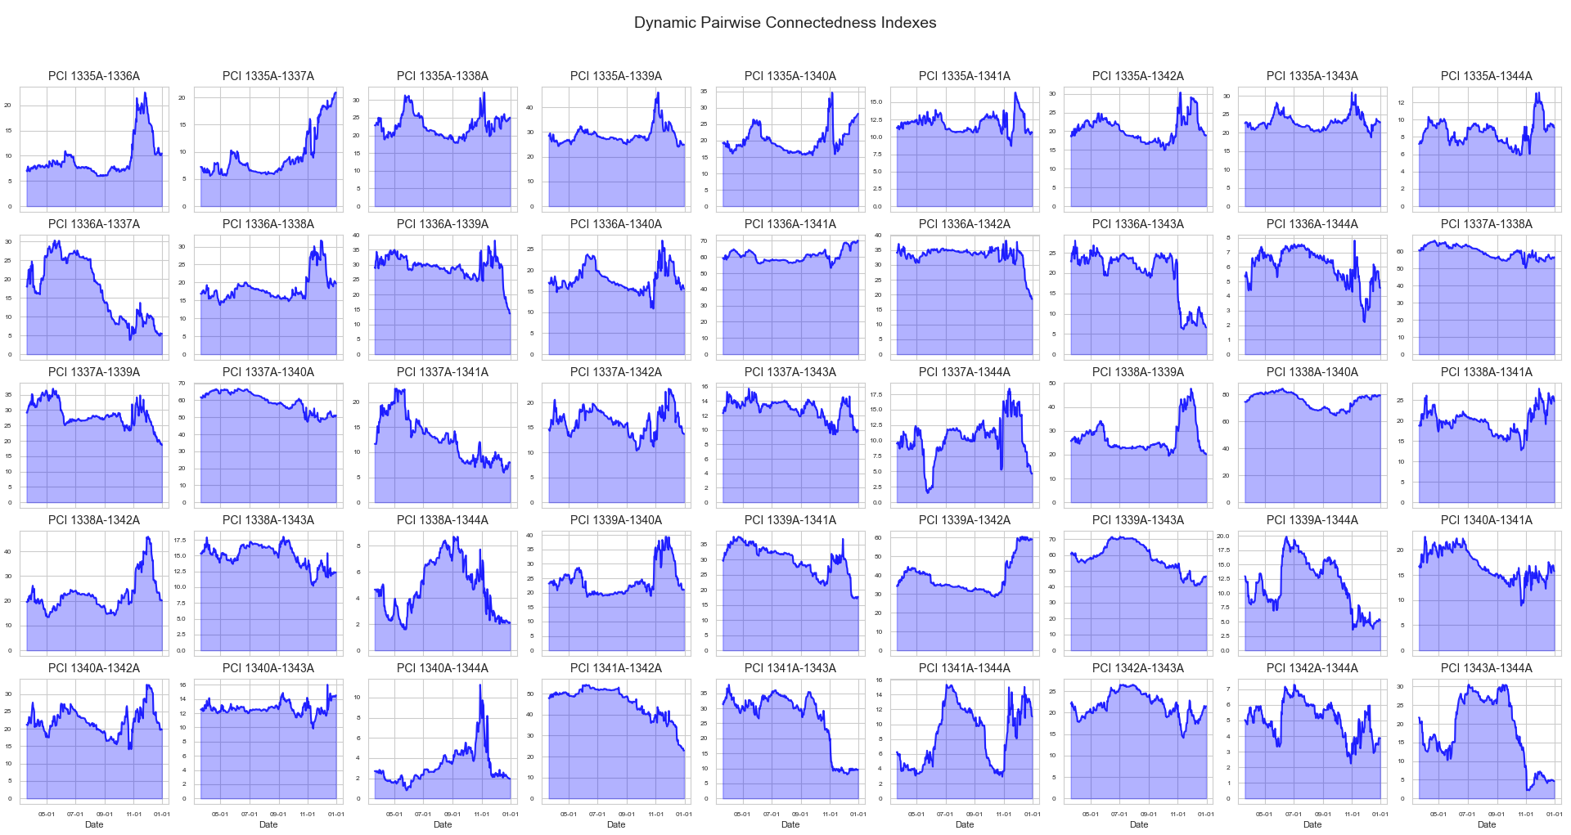
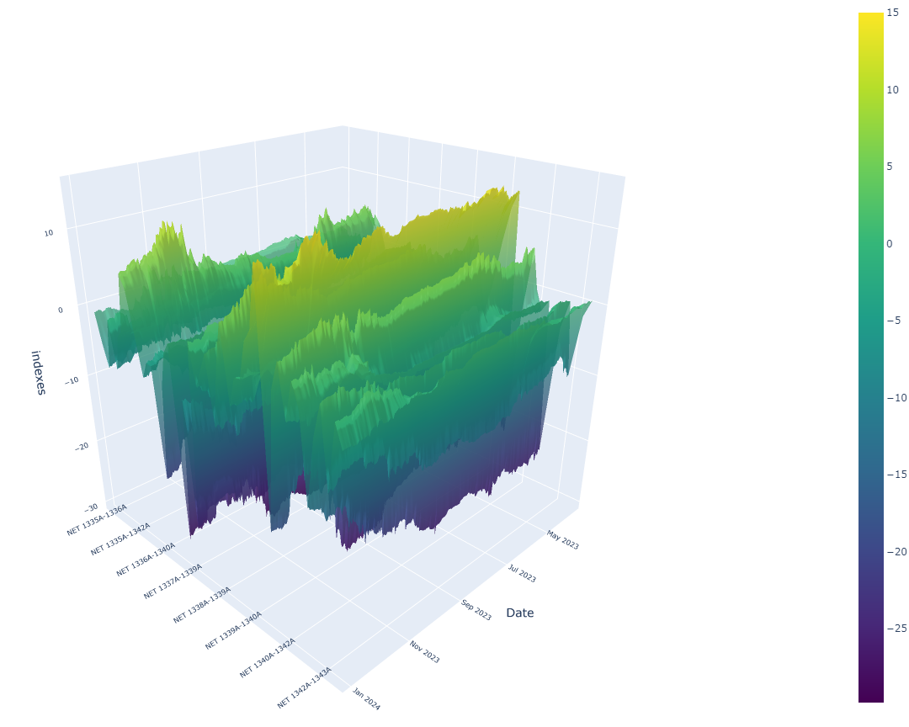
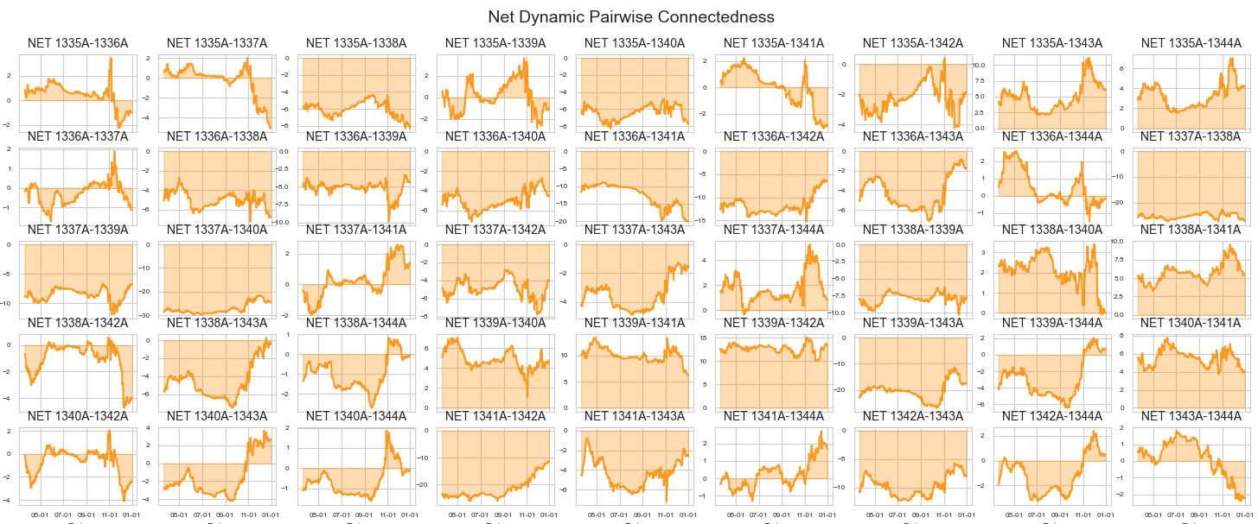
站点间动态配对连通度与高维曲面
(a)数值图
(b)高维曲面图
Notes:
动态匹配联通指数代表各个站点间的时变联系强度（类似于ρ这种相关系数，蓝色图）,将多序列结果联通整合形成高维联通曲面进而对整体的联系特征进行评估并可比较相对数值

Slide 18
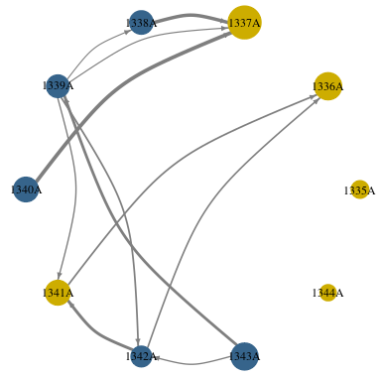
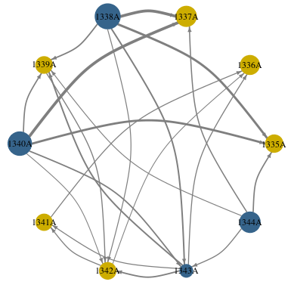
TVP-VAR连通网络
低雾霾与高雾霾时期全市监测站点连通网络拓扑图
（中的左边为低雾霾期，右边为高雾霾期）

Slide 19
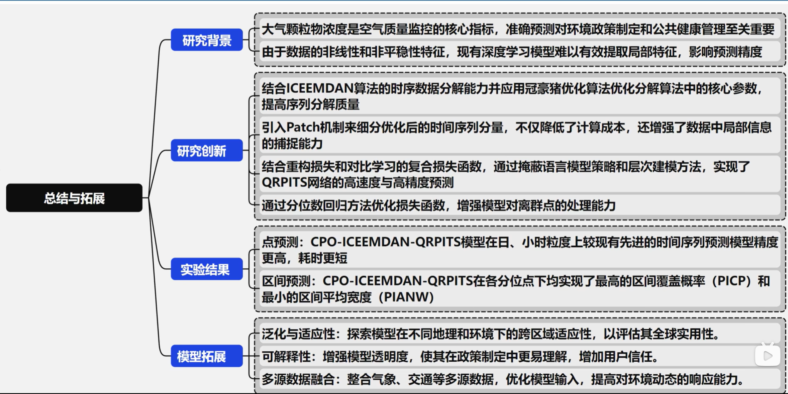
总结与拓展

